Slide 1









A B C D

Slide 2


- Học sinh chọn đáp án nào bạn hãy bấm vào củ cà rốt theo đáp án đó.
- Chú thỏ sẽ tự đi đến nhổ cà rốt và sẽ biết được đáp án đúng, sai.
- Cuối cùng bấm vào bác nông dân sẽ ra đáp án đúng.
- Bấm vào màn hình qua slide chứa câu hỏi tiếp theo.

Slide 3








7 + 2 = ?
A. 8
B. 9
D. 7
C. 10
A B C D

Slide 4


Em hãy viết phép tính thích hợp cho tranh dưới đây.
A. 2 + 2 = 4
B. 1 + 4 = 5
C. 4 + 2 = 5
D. 2 + 4 = 6
A B C D

Slide 5
6 + 4 = ?
A. 9
B. 10
D. 8
C. 7
A B C D

Slide 6
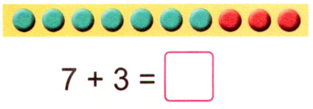


Viết phép tính thích hợp với hình vẽ
A. 7 + 2
B. 9 + 1
C. 8 + 3
D. 7 + 3
A B C D

Slide 7

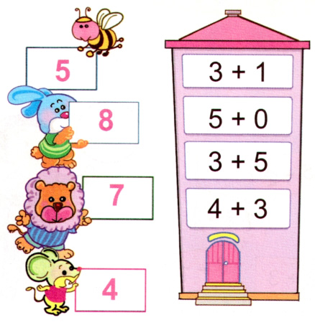
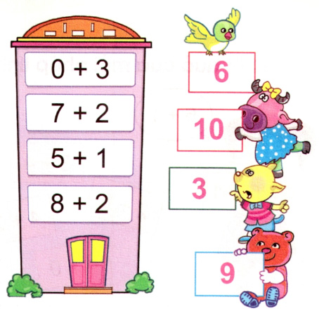
2. Chän kÕt qu¶ ®óng víi phÐp tÝnh:

Slide 8
2. Chän kÕt qu¶ ®óng víi phÐp tÝnh:

Slide 9


Slide 10
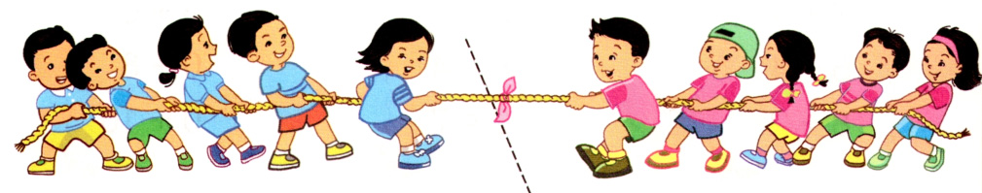
3. Nªu phÐp tÝnh thÝch hîp víi mçi tranh vÏ:
a)
5
10
5
+
?
?
?
?
=
=

Slide 11
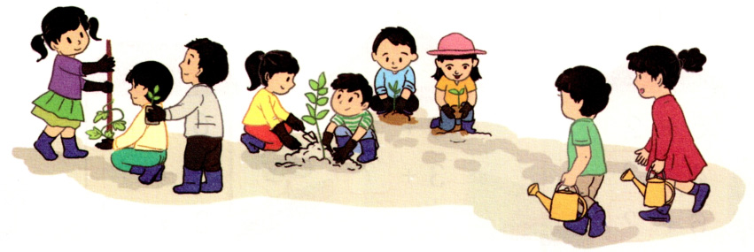
3. Nªu phÐp tÝnh thÝch hîp víi mçi tranh vÏ:
b)
2
9
7
+
?
?
?
?
=
=

Slide 12

01
00
59
58
57
56
55
54
53
52
51
50
49
48
47
46
45
44
43
42
41
40
39
38
37
36
35
34
33
32
31
30
29
28
27
26
25
24
23
22
21
20
19
18
17
16
15
14
13
12
11
10
09
08
07
06
05
04
03
02
01
00

Slide 13

Em hãy nghĩ ra một tình huống thực tế liên quan đến phép cộng trong phạm vi 10 và chia sẻ cho bạn mình.

Slide 14

TRÂN TRỌNG CẢM ƠN!

